Slide 1
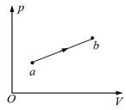
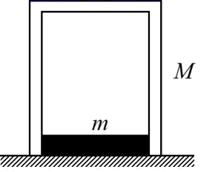
1．（多）如图，一定量的理想气体从状态a变化到状态b，其过程如p-V图中从a到b的直线所示．在此过程中______．
A．气体温度一直降低 B．气体内能一直增加
C．气体一直对外做功 D．气体一直从外界吸热E.气体吸收的热量一直全部用于对外做功

Slide 2
在某高速公路发生一起车祸，车祸系轮胎爆胎所致．已知汽车行驶前轮胎内气体压强为2.5 atm，温度为27 ℃，爆胎时胎内气体的温度为87 ℃，轮胎中的空气可看作理想气体．
(1)求爆胎时轮胎内气体的压强；
(2)从微观上解释爆胎前胎内压强变化的原因；
(3)爆胎后气体迅速外泄，来不及与外界发生热交换，判断此过程胎内原有气体内能如何变化？简要说明理由．

Slide 3
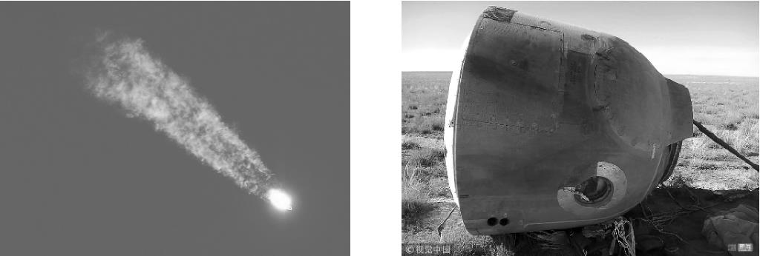
例2 (12分) [2019·万州一中期中]2018年10月11日俄美两国宇航员搭乘“联盟”MS-10飞船前往国际空间站,在火箭发射升空位于万米高空时,突然出现严重故障.火箭出现故障后,系统逃生机制自动启动.在紧急逃生机制启动后,宇航员所在的载员舱立刻和火箭上面级脱离,坠入大气层.逃逸系统激活后,飞船在大约50千米高度与火箭分离,最后在地表成功着陆,这是人类历史上首次成功的整流罩逃逸.某校STEM空间技术研究小组对信息收集整理后,对整流罩逃逸下落的最后阶段简化如下:返回舱沿竖直方向下落,某时刻打开主伞,产生3.6×10⁴ N的阻力,使返回舱经过36 s速度由80 m/s匀减速至8 m/s,此后匀速下落,当返回舱下落到离地高度1 m时,反冲发动机点火,产生向上的1.2×10⁵ N 的恒定推力(此时主伞失效,空气阻力不计),最终返回舱以低速成功着落.g取10 m/s².求:
高考热点：文字情景转化成物理模型

Slide 4
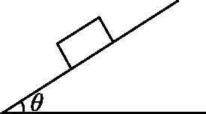
变式题 [2019·佛山期中]一小滑块以10 m/s的初速度沿倾角为θ=37°的固定斜面上滑.已知滑块与斜面间的动摩擦因数为0.5,设斜面足够
长.g取10 m/s²,sin 37°=0.6,cos 37°=0,8.求:
(1)滑块上滑的最大位移; (2)滑块回到出发点时的速度大小.
提醒：规范做受力分析图和运动图（v-t图）

Slide 5
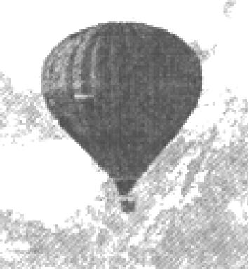
变式题 《地球脉动2》是BBC制作的大型纪录片,该片为了环保采用热气球进行拍摄.若气球在空中停留一段时间后,摄影师扔掉一些压舱物使气球竖直向上做匀加速运动.假设此过程中气球所受空气作用力与停留阶段相等,摄影师在4 s时间内发现气球上升了4 m;然后保持质量不变,通过减小空气作用力使气球速度在上升2 m过程中随时间均匀减小到零.已知气球、座舱、压舱物、摄影器材和人员的总质量为1050 kg,重力加速度g取10 m/s²,求:
(1)匀加速阶段的加速度大小; (2)扔掉的压舱物质量;
提醒：有意识的训练才能有所提高

